Slide 2
SOCIALIZACIÓN DE PROCESOS DE INVESTIGACIÓN
FACULTAD DE ADMON DE EMPRESAS

Slide 3
CONTENIDO
ESTRUCTURA DE INVESTIGACIÓN
GRUPOS DE INVESTIGACIÓN
REVISTAS
PROYECTOS
PRODUCTOS DE INVESTIGACIÓN
PUBLICACIONES
EVENTOS Y CONVOCATORIAS DE INVESTIGACIÓN

Slide 4
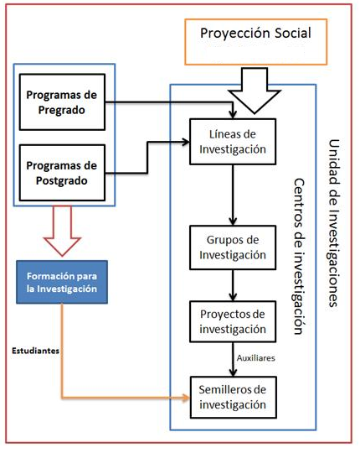
ESTRUCTURA DE LA INVESTIGACIÓN EN ADMINISTRACIÓN
ESTRUCTURA DE LA INVESTIGACIÓN EN ADMINISTRACIÓN
CULTURA DE LA INNOVACIÓN
ECONOMÍA, EMPRESA Y REGIÓN
GERENCIA AMBIENTAL
GERENCIA ORGANIZACIONAL EN INSTITUCIONES DE SALUD
EMPRESARISMO Y EMPRENDERISMO
GESTIÓN Y APOYO ADMINISTRATIVO PARA LA INVESTIGACIÓN
Director unidad de Investigación
Líder del grupo de investigación
Líder de Investigación de la Facultad

Slide 5
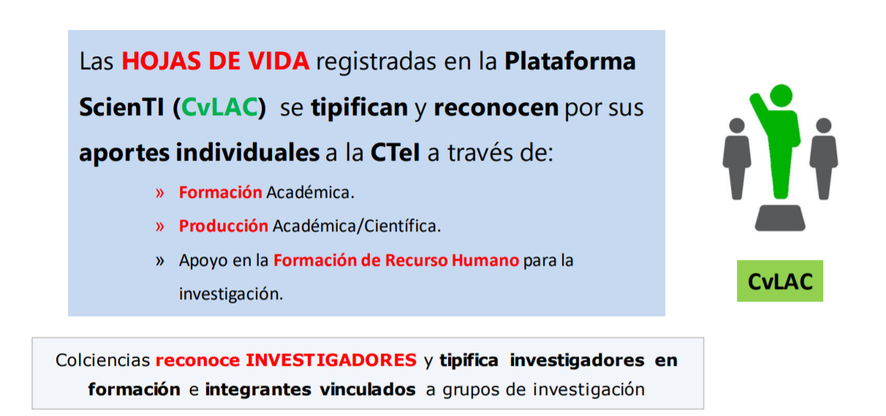
INVESTIGADORES Y CVLAC
REGISTRO DE INVESTIGADORES. CVLAC

Slide 6
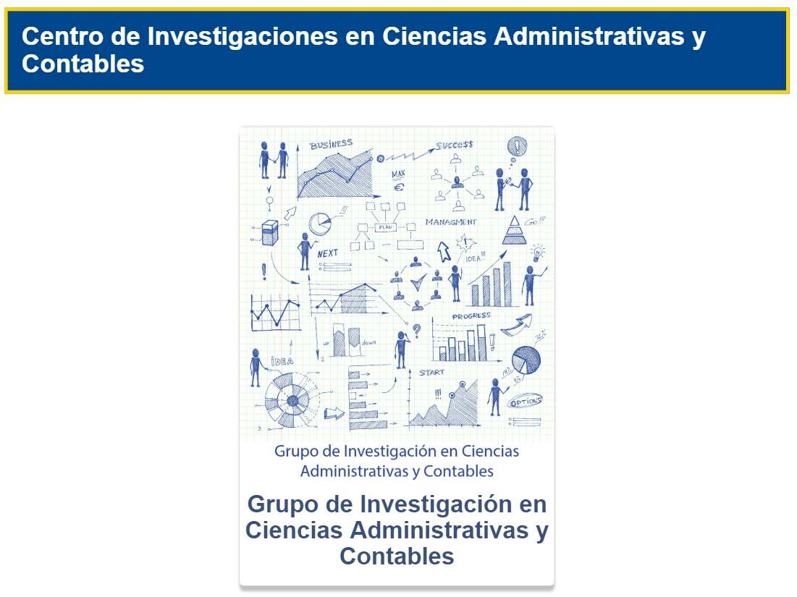
GRUPO DE INVESTIGACIÓN
CATEGORIZACIÓN EN COLCIENCIAS B

Slide 7
OPCIONES DE GRADO
Modalidades de opciones de grado
Modalidad de opción de grado por artículo
Modalidad de Movilidad académica
Monografía
INVESTIGACIÓN EN POSGRADO: OPCIONES DE GRADO
Modalidad de opción de grado por artículo
Tener en cuenta:
Debe ser elaborado según la guía de autores de la revista in vestigum ire
Debe articularse a una línea de investigación

Slide 8

PROCESO DE PUBLICACIONES EN LA REVISTA DE LA DIVISIÓN
Publicación en revista
Aprobado
NO
Envió articulo y carta de cesión de derechos
SI
Recepción y revisión criterios
Envió de correcciones al autor
Cumple
Recepción de ajustes del articulo
NO
Elizabeth Malagon Saenz
Editora Revista In Vestigium Ire
revista.investigiumire@ustatunja.edu.co
SI
Inicio proceso editorial de la revista
Envió a 2 pares doble ciego
FIN

Slide 9
PROCESO DE PUBLICACIONES BIBLIOGRÁFICAS
Solicitud Estudiante
Comité de Posgrados
Director Posgrados División
R
R
Secretaría de División
Comité de Investigaciones de División
Comité Editorial de División
Secretaría de División
R
Unidad de Investigación e Innovación
Ediciones USTA
Publicación Pertinente

Slide 10
PARTICIPACIÓN EN PROYECTOS 2021
Nombre del proyecto | Investigadores | Rol | Entidad | Convenio o alianza * debe tener carta de intención
Optimización de las tecnologías y herramientas existentes en la Universidad Santo Tomás seccional Tunja para el desarrollo de un modelo Smart University | Jevis Caro P | Investigador princiapal | USTA Tunja | Watikay SAS
 | Lizeth Viviana Lesmes O | Co investigador | USTA Tunja
 | Andres Preciado Trujillo | Co investigador | USTA Tunja
 |  | Co investigador | Watikay SAS
La zona franca en Tunja: análisis de contexto para dinamizar el desarrollo territorial y empresarial de la ciudad. | Edison Andrés Preciado Trujillo | Investigador princiapal | USTA Tunja | Alcaldía de Tunja
 | Lady Carolina Herrera Parra | Co investigador | USTA Tunja
 |  | Co investigador | USTA Tunja
Modelo de Gestión Empresarial para el uso de Tic en las IPS de la ciudad de Tunja | Ángela María Rodríguez Orduz | Investigador princiapal | USTA Tunja | Fundación Universitaria Juan de Castellanos
 | Claudia Isabel Cárdenas Flórez | Co investigador | USTA Tunja
 | Mauricio Alejandro Jarro Sisa | Co investigador | USTA Tunja
 | Nevardo López Medina | Co investigador | Docente Facultad de Ciencias Sociales y Económicas Fundación Universitaria Juan de Castellanos
Design Thinking como método para fomentar la cultura de innovación en el sector micro empresarial de la ciudad de Tunja (Colombia) y en la ciudad Mar del Plata (Argentina) | Nancy Patricia García Pacheco | Investigador princiapal | USTA Tunja | Universidad Nacional de Mar del Plata (Argentina)
 | Marcela Liset Fernández Pedreros | Co investigador | USTA Tunja
 | María Celina Monacchi | Co investigador | Docente Universidad Nacional de Mar del Plata

Slide 11
PARTICIPACIÓN EN PROYECTOS 2021
Construir un plan de formalización y capacitación a vendedores ambulantes ubicados en el centro Histórico de la ciudad de Tunja | Alba Rocío Robles González | Investigador princiapal | USTA Tunja | Alcaldía de Tunja - Secretaria de Gobierno
 | Martha Isabel Salinas Medina | Co investigador | USTA Tunja
 | Ruth Jacqueline Botia Sáchica | Co investigador | USTA Tunja
 | Miguel Ángel Laverde Sarmiento | Co investigador | USTA Bogotá
 | Vicente Ojeda | Co investigador | Alcaldía de Tunja - Secretaria de Gobierno
 | Eliecer Sanchéz | Co investigador | Cooperativa de vendedores ambulantes COVENAME | Cooperativa de vendedores ambulantes COVENAME

Slide 12
PARTICIPACIÓN EN SEMILLEROS - PROYECTOS
Semillero Emprendedores Tomasinos | Mauricio Alejandro Jarro S
Semillero Smart Cities | Jevis Caro
Semillero Siete A | Angela María Rodriguez
Semillero Pensamiento estratégico | Nancy Patricia Garcia
Semillero Ciencias administrativas y Contables | María Inés Álvarez B
Semillero de Emprendimiento hacia el cambio social | Alba Robles

Slide 13
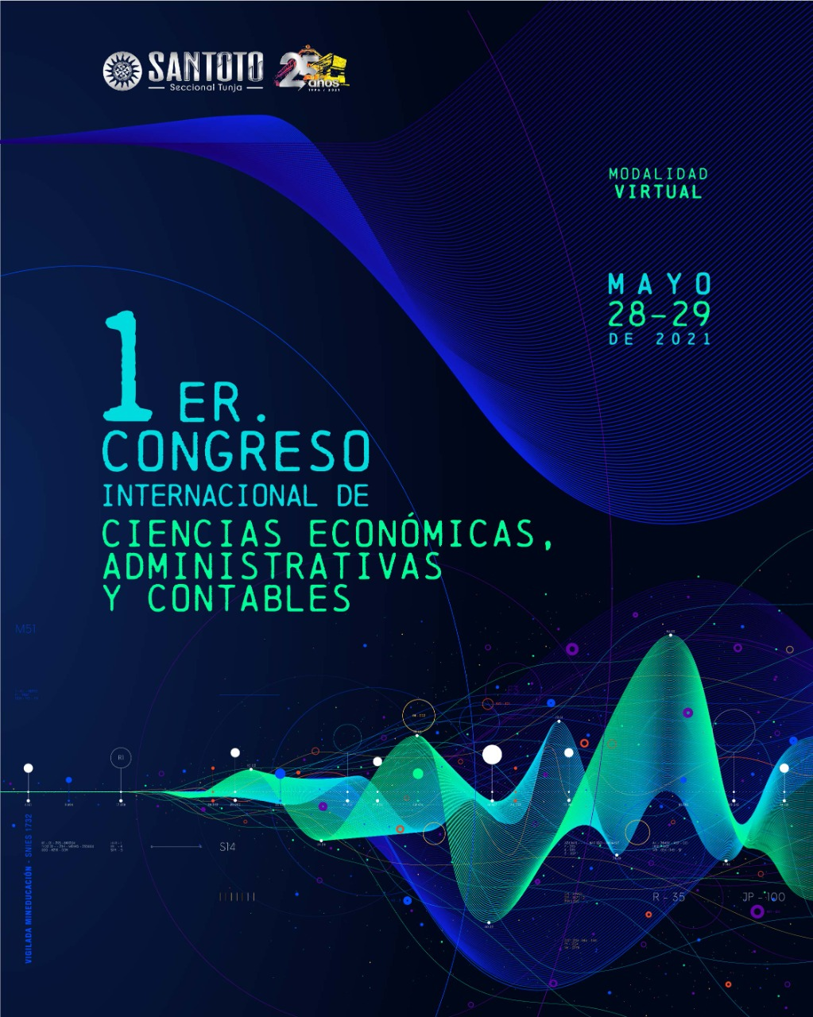

EVENTOS DE INVESTIGACIÓN
CONVOCATORIAS

Slide 14

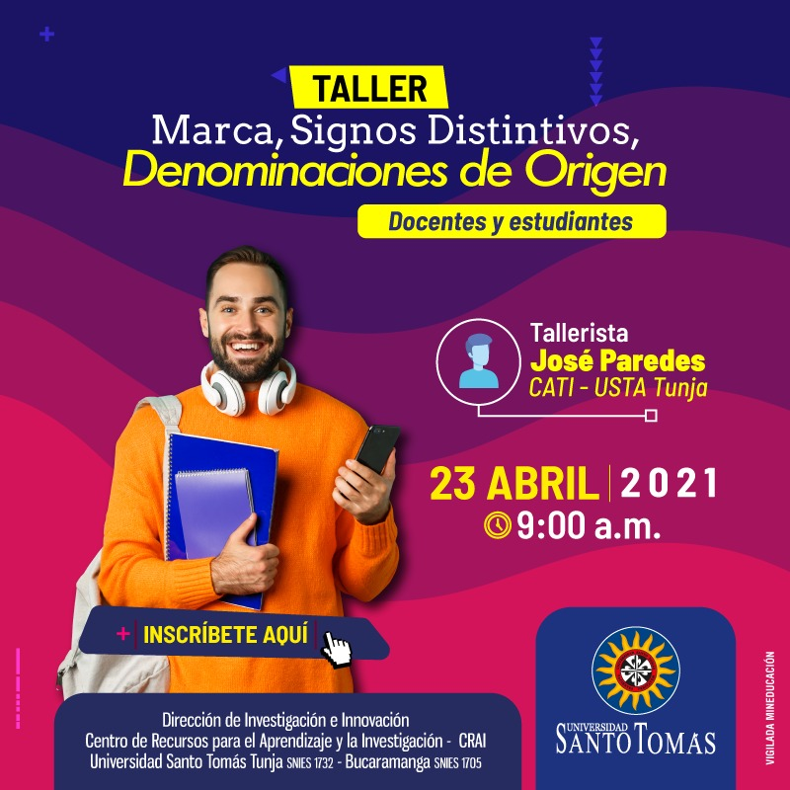
CONVOCATORIAS

Slide 15
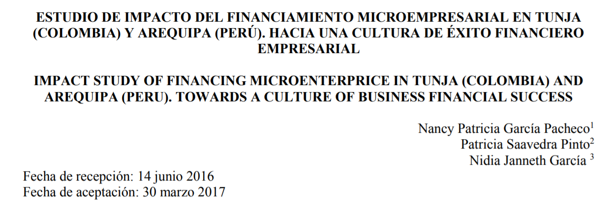
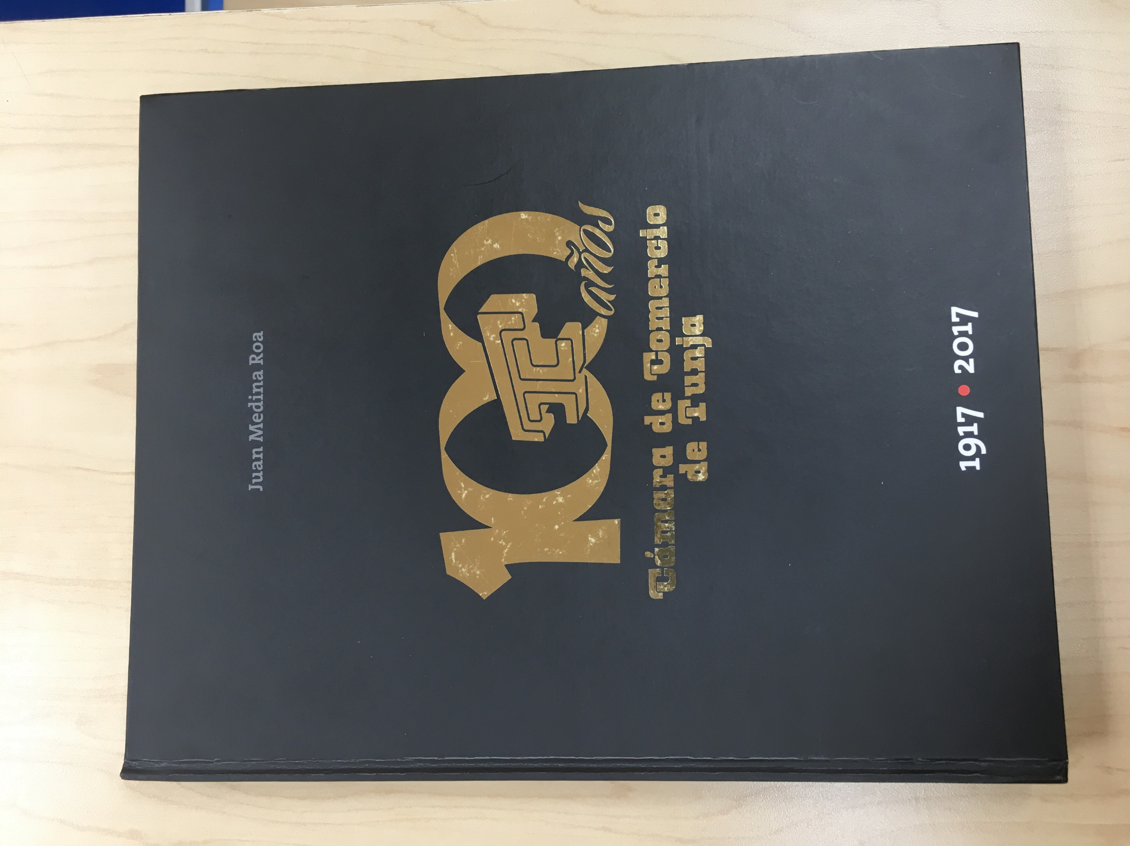
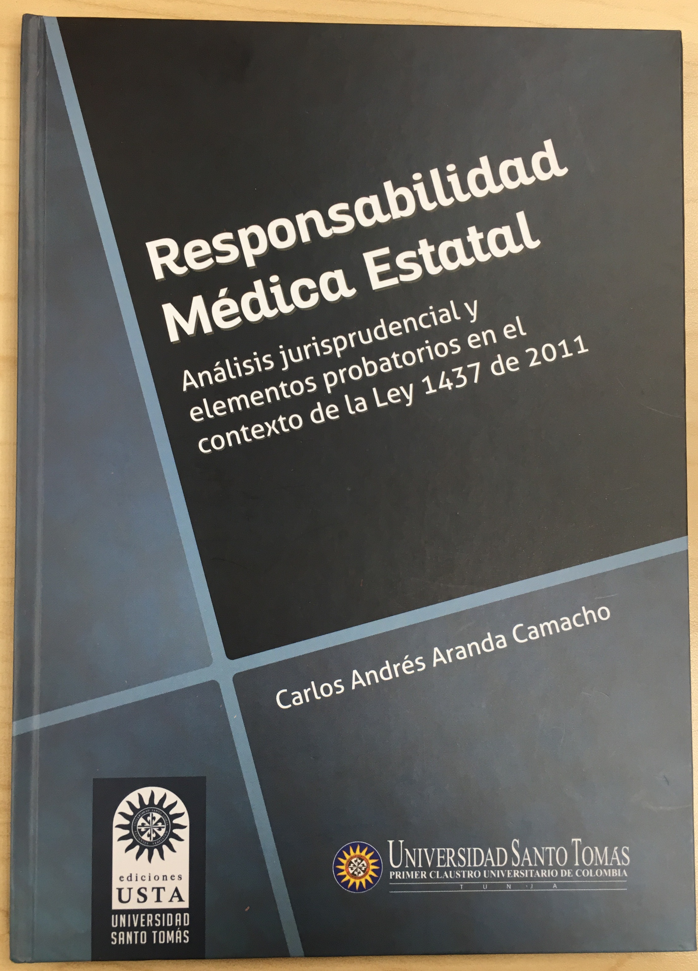

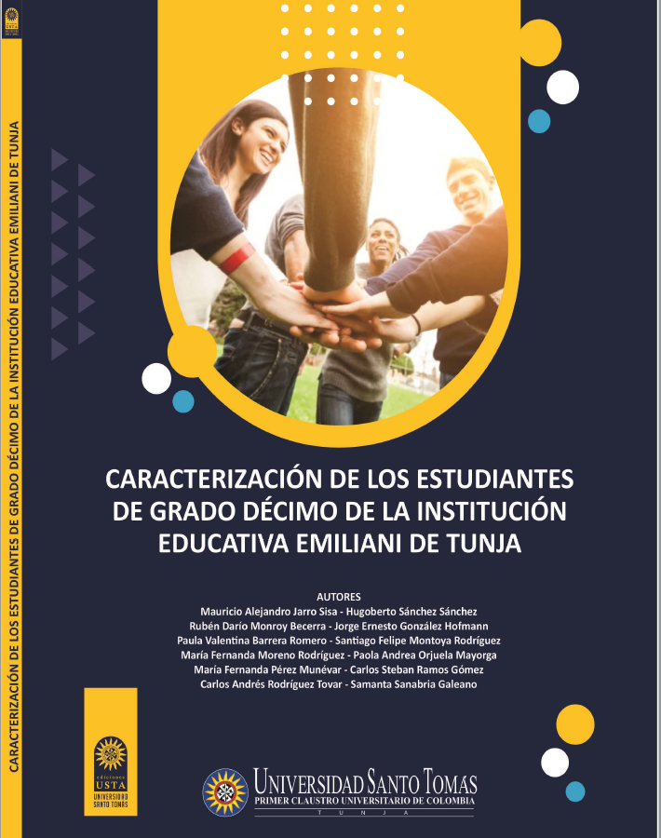
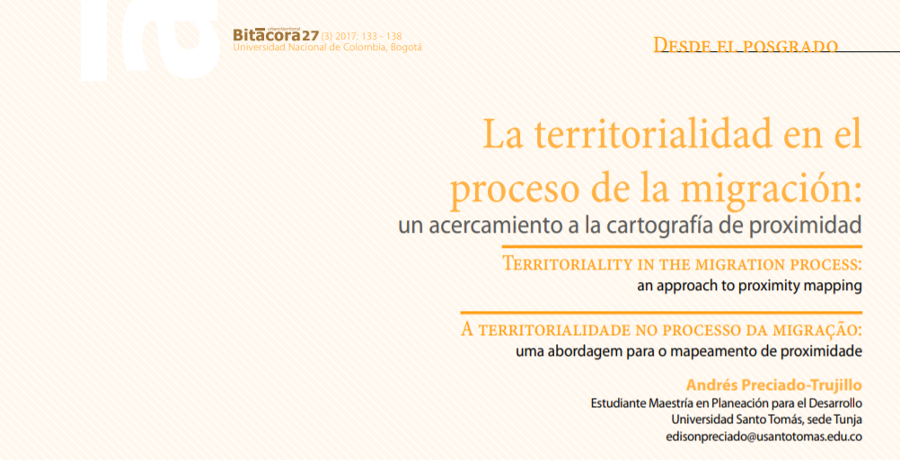
MATERIAL BIBLIOGRÁFICO DE LA FACULTAD

Slide 16
TOTAL PRODUCTOS PUBLICADOS AÑO 2018 A 2020 - 2
No. | TÍTULO | AUTORES | TIPO | FACULTAD | AÑO PUBLICACION
1 | Responsabilidad Médica Estatal, análisis jurisprudencial y elementos probatorios en el contexto de la Ley 1437 de 2011 | Carlos Andrés Aranda | Libro | Administración de empresas | 2018
13 | Investigación con impacto regional: Nuevas Tendencias Administrativas | Lizeth Viviana Lesmes Ortiz | Libro | Administración de empresas | 2018
22 | Relatos de las rutas patrimoniales de Tunja | Lizeth Viviana Lesmes, Juan Medina, Nataly Callejas | Video | Administración de empresas | 2018
30 | Conocimiento, cuidado y auto-cuidado del adulto mayor | María Inés Alvarez Burgos | Manual | Administración de empresas | 2019
36 | Herramientas, en dirección y estructura administrativa, dirigido a los líderes de Juntas de acción comunal rurales del Municipio de Tunja | Mauricio Alejandro Jarro Sisa, Anyinsam Daniel Barrera Montañez, Edison Andrés Preciado Trujillo, Ruben Dario Monroy Becerra | Cartillas | Administración de empresas | 2019
39 | Revisión de la informalidad y las oportunidades de negocio en el turismo natural en Colombia | Jevis Yamyd Caro Pedreros | Working Papers (digital) | Administración de Empresas | 2019
46 | La formación integral universitaria, una prioridad hoy | Juan Medina Roa Santiago Bordamalo Echeverria Alexander Puerta Pineda | Libro | Administración de Empresas | 2020
48 | Para la inclusión efectiva de víctimas y desmovilizados en las Mipymes: soluciones desde la empresa | Nataly Camila Rosas Castañeda | Manual | Administración de empresas | 2020
51 | Investigación como impacto regional: análisis de los sectores en Boyacá | Lizeth Viviana Lesmes | Libro | Administración de Empresas | 2020
43 | Boletin Emprendedores | Lizeth Viviana Lesmes | Boletin | Administración de Empresas | 2020
58 | Breve Manual de emprendimiento | Nataly Camila Rosas Castañeda | Manual | Administración de Empresas | 2020
70 | Módulo de herramientas curso en competencias empresariales dirigido a estudiantes de grado décimo de instituciones educativas de formación técnica secundaria en el municipio de Tunja y aledaños. | Mauricio Alejandro Jarro Sisa Hugoberto Sánchez Sánchez Rubén Dario Monroy Becerra | Cartilla | Administración de Empresas | 2020
74 | Caracterización de los Estudiantes de grado décimo de la Institución Educativa Emilini de Tunja | Mauricio Alejandro Jarro Sisa Hugoberto Sánchez Sánchez Rubén Dario Monroy Becerra | Working Paper | Administración de Empresas | 2020

Slide 17
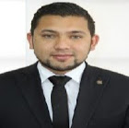
Jevis Yamyd Caro Pedreros
Líder de Investigación Facultad de Administración de empresas.
Jevis.caro@usantoto.edu.co
Cel 3133167822

